Slide 1
Trefnu blasu

Slide 2
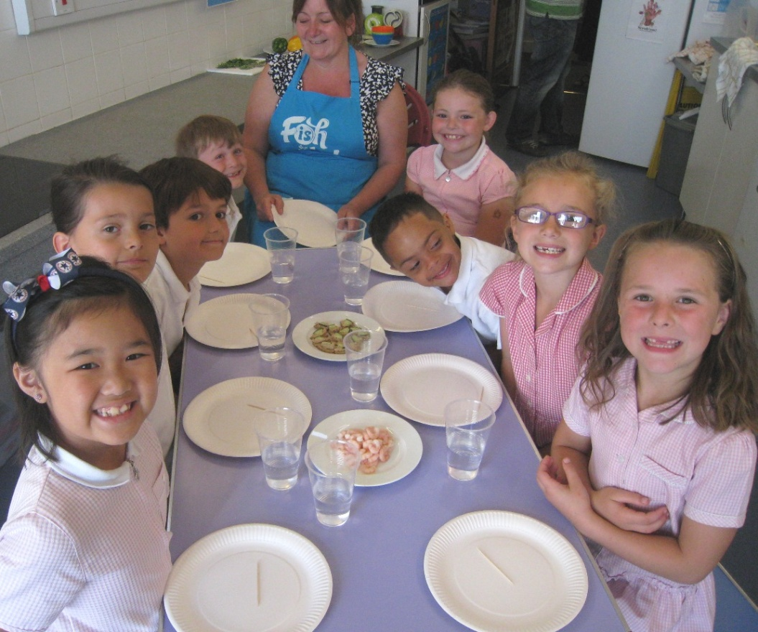
Paratowch
Anfonwch lythyrau gartref i wirio am alergeddau, rhesymau crefyddol neu ddiwylliannol pam na all plant flasu rhai bwydydd.
Gwiriwch yr atebion i’r llythyrau a chymrwch y camau angenrheidiol ynghylch beth y gall y dosbarth ei flasu yng ngoleuni ymatebion rhieni/gofalwyr.

Slide 3
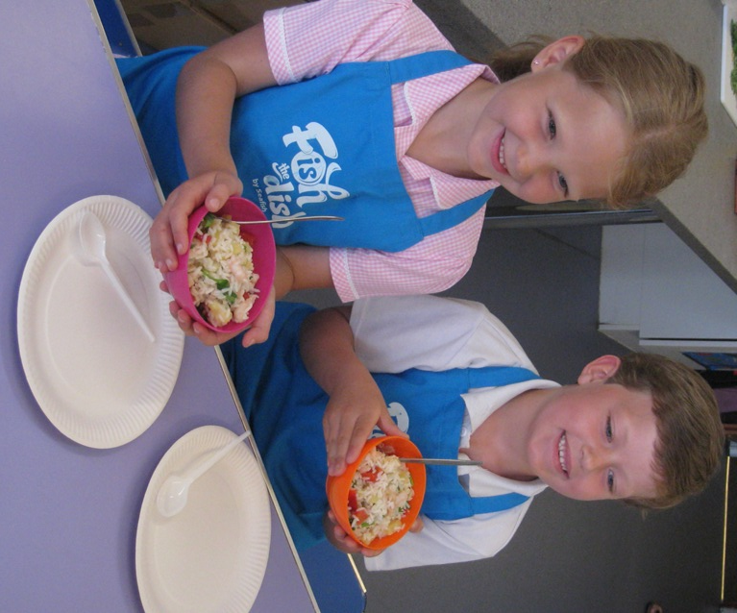
Paratowch yr offer
Platiau gweini – ar gyfer y samplau
Llwyau gweini – ar gyfer y samplau
Platiau blasu – un i bob plentyn ar gyfer y bwyd sy’n cael ei flasu
Offer blasu e.e. llwyau, ffyrc – un i bob plentyn
Tyweli papur – rhag ofn y bydd y blaswyr angen tynnu bwyd o’u cegau
Cwpannau o ddŵr – un i bob plentyn i olchi eu ceg rhwng samplau

Slide 4
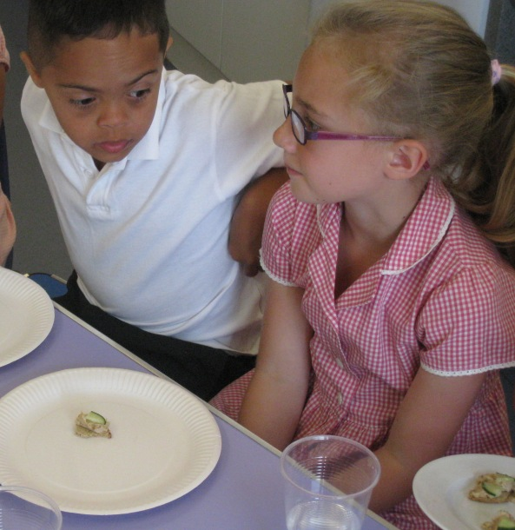
Paratowch y bwyd
Prynwch y bwyd y byddwch yn ei flasu.* Gwiriwch y dyddiadau i sicrhau y bydd y bwyd yn iawn pan fydd ei angen.
Storiwch y bwyd yn gywir tan y sesiwn flasu e.e. yn yr oergell.
Cyn y sesiwn flasu paratowch ddarnau bach maint sampl o’r bwyd yn ddiogel ac yn lanwaith.
*Fe fydd samplau yn fach, felly dim ond ychydig y byddwch ei angen!

Slide 5
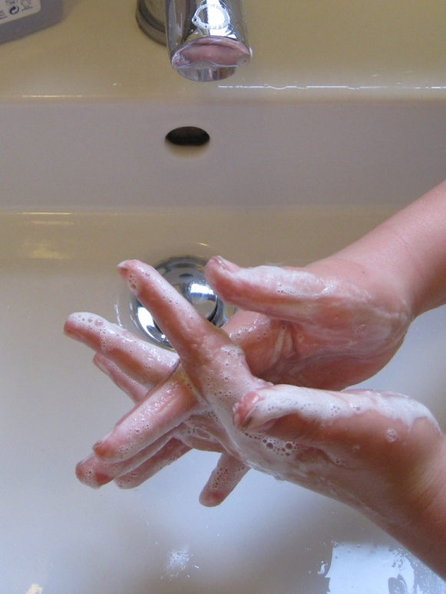
Paratowch y blaswyr
Esboniwch i’r plant:
Rhaid ymolchi dwylo a’u sychu cyn blasu.
Rhaid gweini samplau gydag un darn o offer a’i fwyta gydag un arall (ni ddylai plant weini bwyd gyda’r un offer y maen nhw’n eu defnyddio i fwyta).
Defnyddiwch eich synhwyrau i archwilio’r sampl bwyd – edrychiad, arogl, cyffyrddiad a blas.

Slide 6
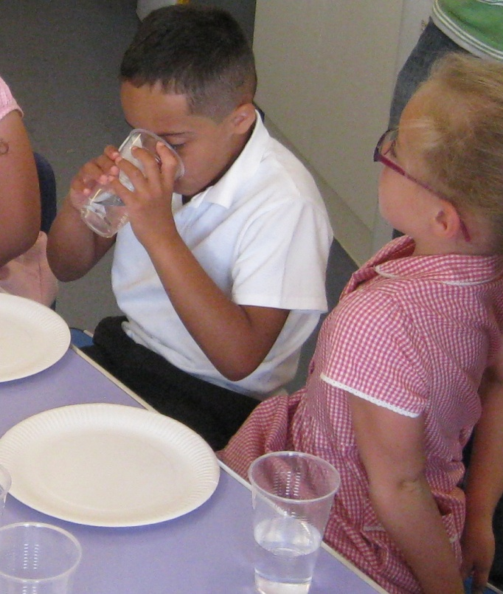
Paratowch y blaswyr parhad…
Gellir tynnu bwyd na ellir ei lyncu yn gynnil o’r geg gyda thywel papur. Yna gellir ei daflu i ffwrdd a rhaid i’r blaswyr ymolchi eu dwylo.
Sipiwch ddŵr rhwng pob sampl i olchi’ch ceg.

Slide 7
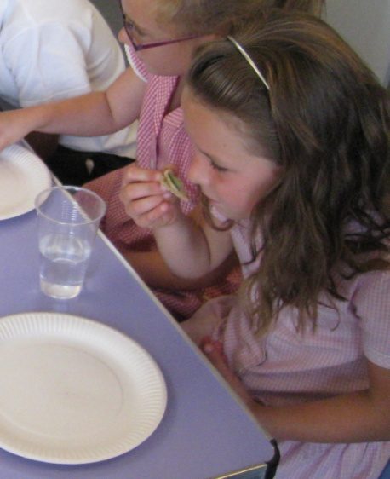
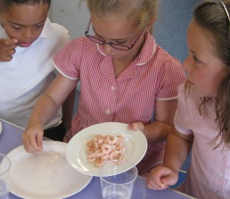
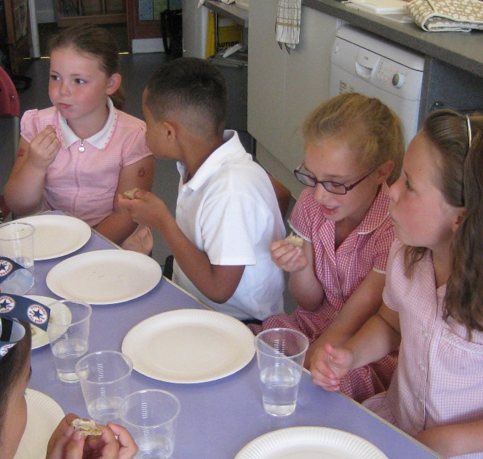
Blasu
Cymrwch ddarn
Edrychwch
Aroglwch
Blaswch
Siaradwch am y profiad!

Slide 8
meddal
Geiriau blasu
haenog
caled
mwyn
llawn sudd
cryf
sbyngaidd
melys

